Slide 1

AVANCE DE PROYECTO FINAL 3 (APF3)
TALLER DE PROGRAMACIÓN WEB
CICLO 2025-2
Tema: Agencia de Viajes “Mundo Aventurero”
Estudiante:
Juan Abel Huaman Rafael - U22327621

Slide 2
INTEGRANTES DEL GRUPO
Apellido y Nombre (orden alfabético):
Huaman Rafael, Juan Abel — U22327621
Coordinador del Grupo:
Huaman Rafael, Juan Abel — U22327621
Porcentaje de participación:
100% — Realizado íntegramente por el estudiante.

Slide 3
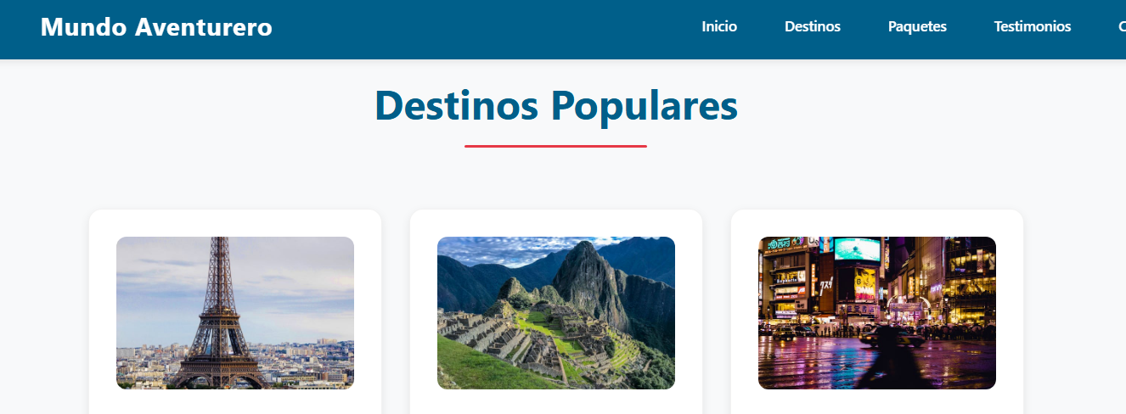
VISTA PREVIA DEL SITIO WEB
URL pública: https://tallerprogra.netlify.app/

